Slide 1

smart-voca
영어 단어 암기 · 시험 학습 서비스
어디까지 외웠는지 관리하기 어렵다
자꾸 틀리는 단어를 다시 보기 어렵다
→ 진도를 자동으로 만들고, 시험으로 확인하고, 틀린 단어를 다시 내 준다
고양이 '보카'가 함께해요
2026.11.13 · 발표자: 은형주
Notes:
안녕하세요, smart-voca를 발표하겠습니다. 영어 단어를 외울 때 어디까지 외웠는지, 어떤 단어를 자꾸 틀리는지 관리하기가 어렵습니다. 그래서 하루 분량의 진도를 자동으로 만들고, 시험으로 확인하고, 틀린 단어는 다음 진도에 다시 내 주는 학습 서비스를 만들었습니다. 처음에는 제 컴퓨터에서만 돌아가는 프로그램이었는데, 이번에 누구나 접속하는 웹 서비스로 바꿨습니다.

Slide 2




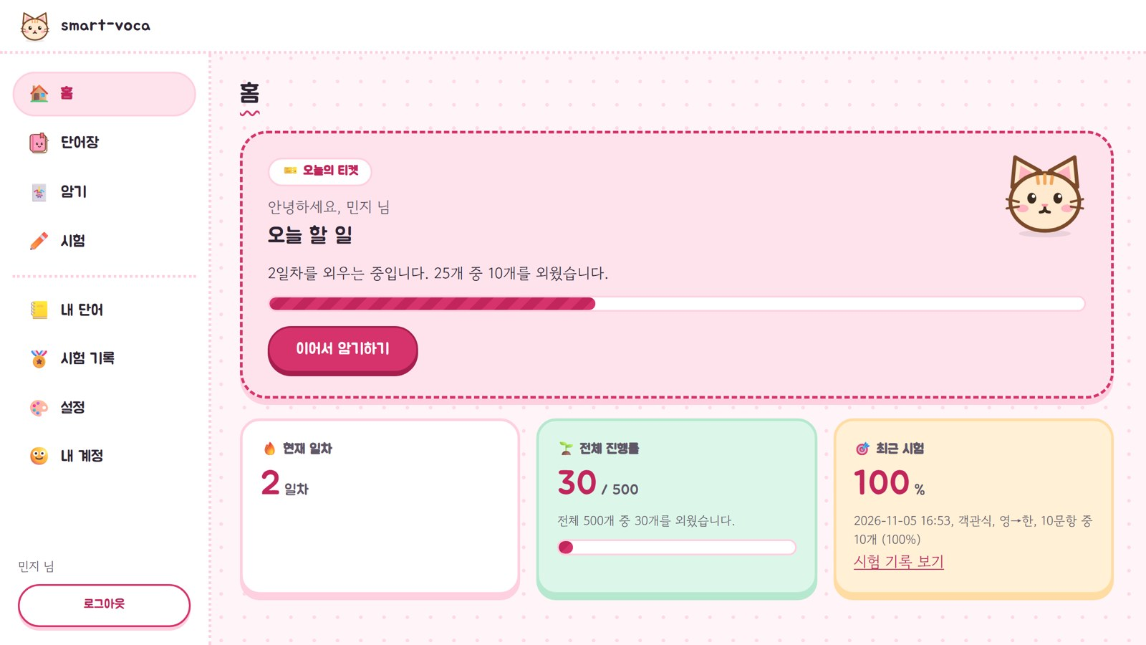
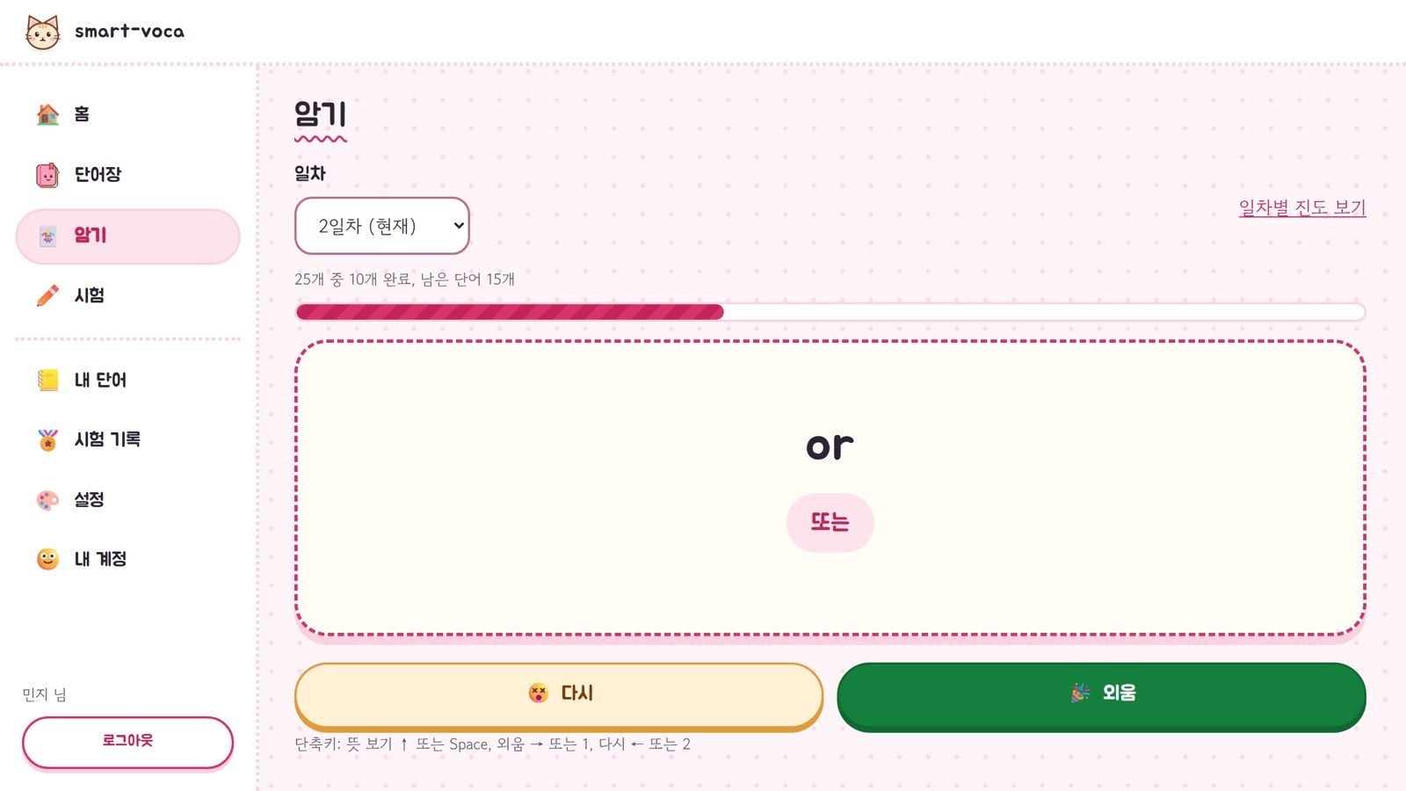
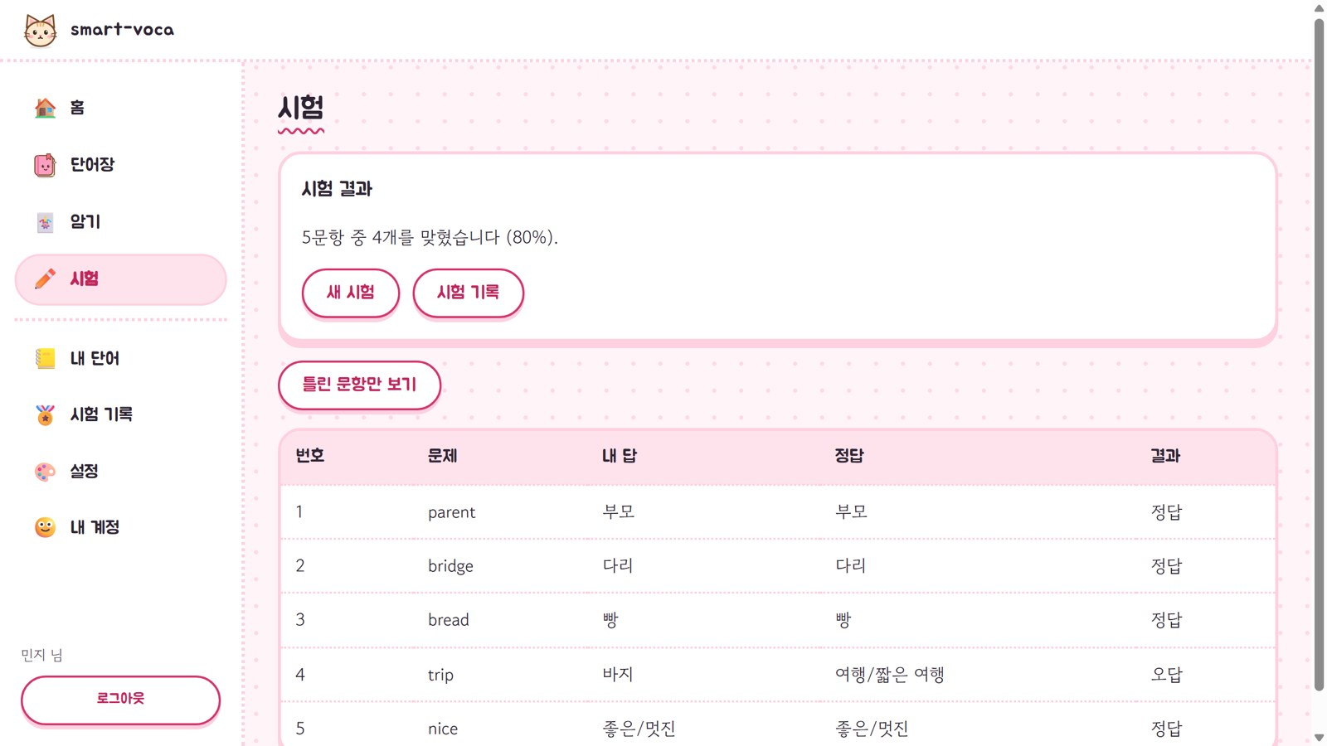
무엇을 만들었나
단어장 고르기
오늘의 암기
시험과 채점
회원·휴대폰
초급~심화 단어장을 골라 담기
신규·복습·오답을 자동 구성
객관식·주관식을 서버가 채점
가입·변경·탈퇴, 폰에서도 동일
홈 · 오늘의 티켓
암기 카드
시험 결과
가입 → 단어장 고르기 → 오늘의 진도 암기 → 시험 → 기록과 오답 복습
Notes:
핵심은 네 가지입니다. 하나, 준비된 단어장에서 초급, 중급, 고급 단어를 골라 담습니다. 둘, 설정에 따라 날마다 신규, 복습, 오답 단어로 암기 진도가 자동으로 만들어집니다. 셋, 객관식과 주관식으로 시험을 보면 서버가 채점하고 틀린 횟수를 기록합니다. 넷, 회원가입과 로그인, 비밀번호 변경, 탈퇴까지 계정 기능을 갖췄고, 휴대폰에서도 같은 화면으로 쓸 수 있습니다.

Slide 3
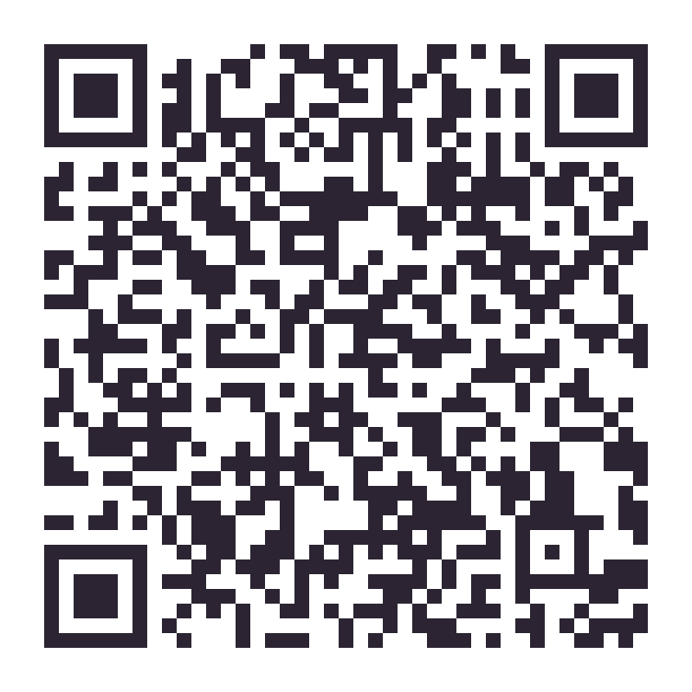
직접 접속해 보세요
https://(발표 당일 주소)
① 휴대폰 데이터(LTE)로 열고 Visit을 누르세요
② 가입은 아무 이메일 형식이면 됩니다 (예: a@b.com)
③ 실제 비밀번호와 개인정보는 쓰지 마세요
예시 QR입니다. 발표 직전에 만든 주소 QR로 바꾸세요
Notes:
지금 화면의 주소로 접속하시면 직접 써 보실 수 있습니다. 와이파이 말고 휴대폰 데이터로 접속해 주세요. 저는 바로 보여드리겠습니다.
[준비] 발표 직전에 서버를 띄운 뒤 나온 주소로 이 슬라이드의 주소 글자와 QR 그림을 바꾼다. QR은 .venv\Scripts\python ai-agent/scripts/make_qr.py 주소 --out qr.png 로 만들고, 그림을 오른쪽 클릭 → 그림 바꾸기로 교체한다.

Slide 4
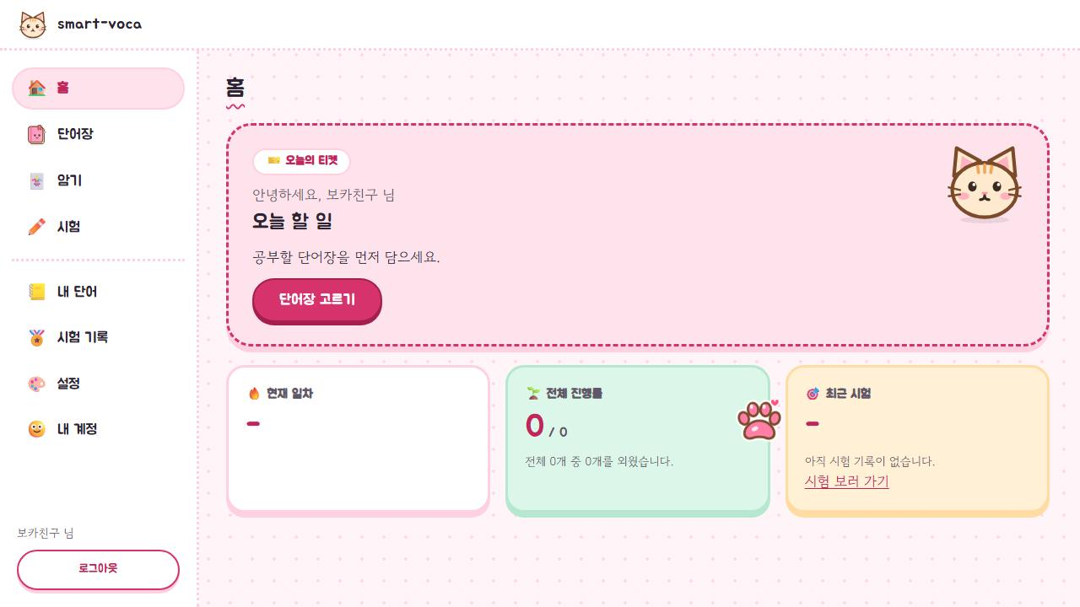
동작 영상 (라이브 시연이 안 될 때)
Notes:
라이브 시연이 안 될 때 이 영상을 재생한다 (영상을 클릭하면 재생). 약 30초 분량: 단어장 담기 → 일차 만들기 → 암기 3장 → 시험 3문항 → 결과.
라이브 시연이 잘 되면 이 슬라이드는 건너뛰거나 숨김 처리한다 (슬라이드 쇼 → 슬라이드 숨기기).

Slide 5
AI와 어떻게 만들었나
10/21~28
11/4
11/5
데스크톱 앱 완성
설계 + 핵심 기능
계정·소셜·디자인
결정과 이유 (이슈)
설계 문서
구현
테스트
내 승인
커밋
큰 작업마다 이 순서를 지켰어요
사례: 단어를 직접 입력하던 방식 → 준비된 단어장에서 고르는 방식 (제 요청)
바꾼 이유와 영향 범위가 이슈와 설계 문서에 남아 있어요
Notes:
AI에게 코드만 시키지 않았습니다. 큰 작업마다 먼저 결정과 이유를 이슈로 남기고, 설계 문서를 고치고, 구현과 테스트를 거쳐, 제가 승인한 뒤에만 커밋하는 순서로 일했습니다. 그 결과 설계 문서 12개와 결정 이슈 14개가 남았고, 방향을 바꾼 일도 기록으로 설명할 수 있습니다. 예를 들어 단어를 직접 입력하던 방식을 준비된 단어장에서 고르는 방식으로 바꾼 것은 제 요청이었고, 그 이유와 영향 범위가 문서에 있습니다.

Slide 6
품질과 보안
546
238
34
15
자동 테스트
화면 점검 항목
API 엔드포인트
데이터 테이블
비밀번호는 해시로만 저장해요 (argon2)
다른 회원의 데이터는 볼 수 없어요 (테스트로 확인)
시험 정답은 제출하기 전에는 서버가 내보내지 않아요
탈퇴하면 회원 데이터를 바로 지워요
Notes:
테스트는 자동 테스트 546개와 실제 브라우저로 화면을 눌러 보는 점검 238개로 확인했습니다. 보안은 비밀번호를 해시로만 저장하고, 다른 회원의 데이터를 볼 수 없게 막고, 시험 정답은 제출하기 전에는 서버가 내보내지 않으며, 탈퇴하면 데이터를 바로 지웁니다.

Slide 7
한계와 다음 단계
아직 못 한 일
다음 단계
구글·카카오 로그인은 구현했지만 실제 제공자로는 확인하지 못했어요
많은 사람이 동시에 쓰는 부하 시험은 하지 않았어요
단어 목록의 출처 확인이 남아 있어요
호스팅(Render)과 메일(Resend)을 정해 두었고, 상용화 단계에서 적용해요
약관·개인정보 처리방침 페이지를 만들어요
구글·카카오 앱을 등록해 실제 로그인을 확인해요
감사합니다 · 질문 받겠습니다
Notes:
아직 못 한 일도 말씀드립니다. 구글과 카카오 로그인은 구현했지만 실제 제공자로는 확인하지 못했고, 많은 사람이 동시에 쓰는 시험은 하지 않았습니다. 정식 공개는 호스팅과 메일 업체를 정해 둔 다음 단계로 남겼습니다. 감사합니다. 질문 받겠습니다.

Slide 8
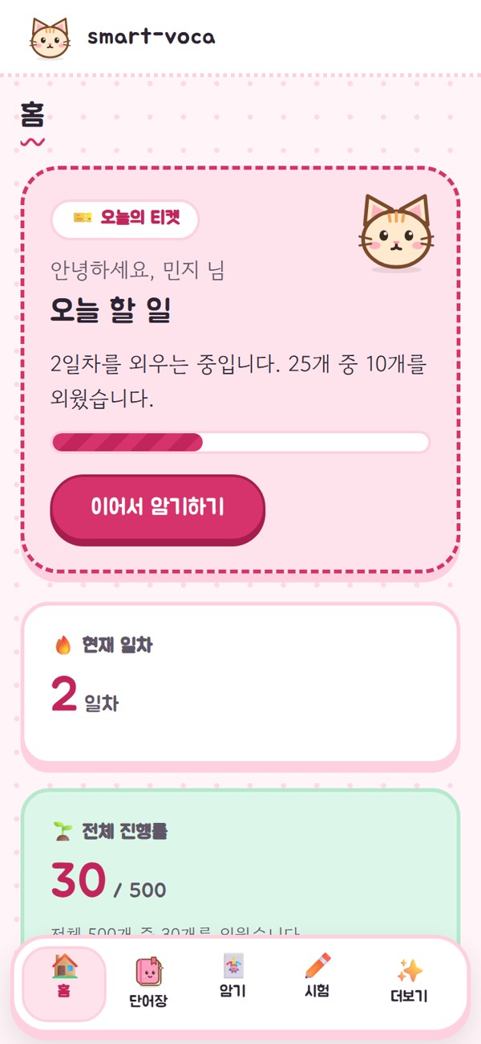
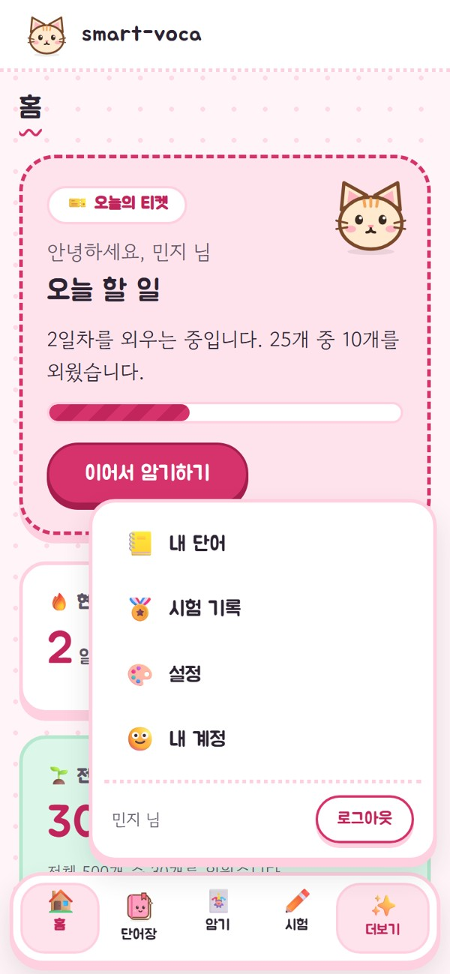
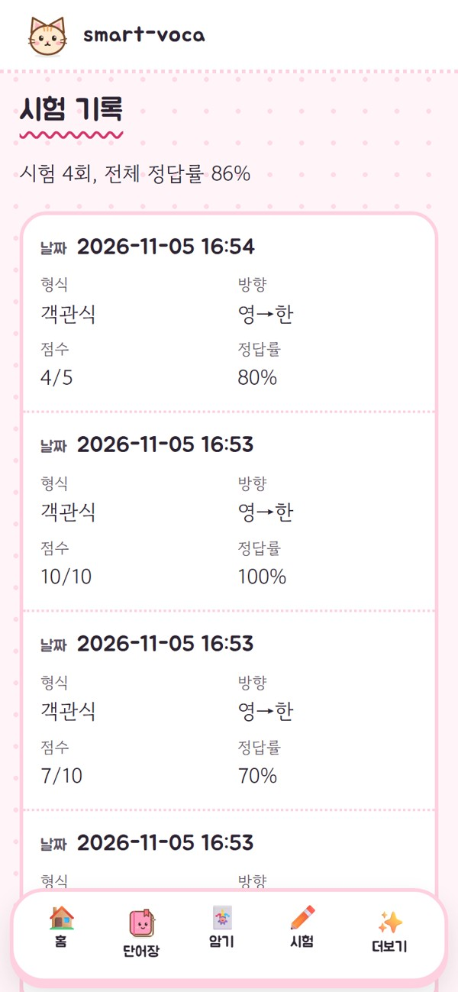
부록 · 휴대폰에서도 같은 화면
홈
하단 탭 바와 더보기
시험 기록 카드
Notes:
질문이 나오면 보여 주는 부록. 휴대폰 폭(375px)에서 하단 탭 바로 바뀌고, 표는 카드로 바뀐다.

Slide 9
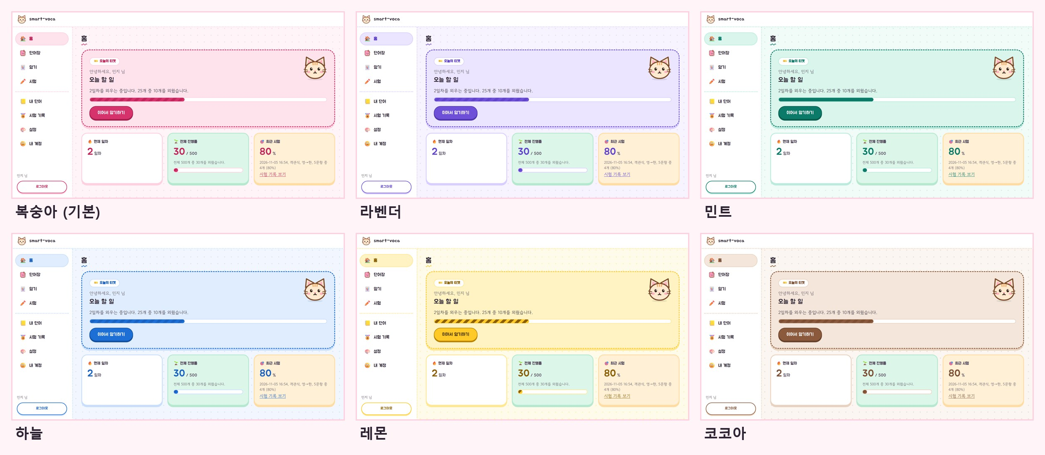
부록 · 테마 색 6가지
설정 화면에서 고르고, 이 기기의 브라우저에만 저장돼요
Notes:
질문이 나오면 보여 주는 부록. 테마는 설정 화면에서 바꾸고 새로고침해도 유지된다.

Slide 10
부록 · 예상 질문
질문 | 한 줄 답
단어 출처와 저작권은? | 프로젝트의 표본 목록이며 출처 확인 전이라 시판 단어장은 넣지 않았어요
초급·중급·고급 기준은? | 목록 순서 기준이에요. 실제 난이도순은 아니에요
소셜 로그인은 되나요? | 구현과 가짜 제공자 테스트까지 했고, 실제 확인은 앱 등록 뒤예요
보안은 어떻게 했나요? | 비밀번호 해시, 회원별 데이터 격리, 정답 비공개, 탈퇴 시 즉시 삭제예요
몇 명까지 쓰나요? | 시연은 10명 이내예요. 부하 시험은 하지 않았어요
AI는 무엇을 했나요? | 방향과 화면은 제가 정하고 승인했고, AI는 구현·테스트·문서를 맡았어요
Notes:
전체 질문과 답은 발표 구성안 문서 §6에 있다.

